Slide 1



Do you have your:
Pens? Colored pencils ?
Textbook/ workbook?
Devices?
Water?
Put everything else in your locker now.
When you are done, sit down and show me you are ready to learn!

Slide 2
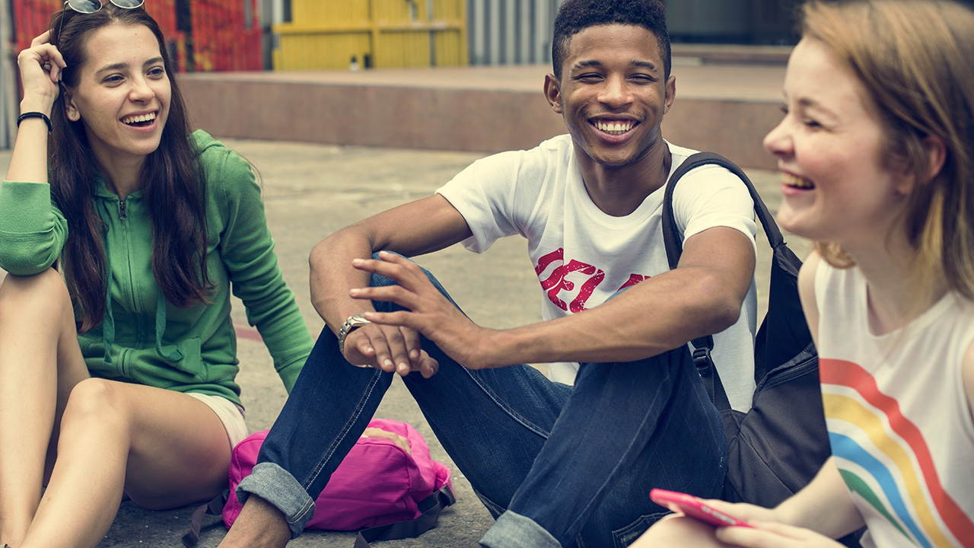
Je m’appelle Lucille
Unité 1 – Leçon 1

Slide 3
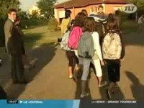
I. Starter
I. Starter
II. Comp de texte
III. Voc: salutations
IV. Voc: présentations
V. Gr: pronoms sujet
VII. Phonétique
VII. Production
VI. Gr: s’appeler
Quel est ce jour spécial ?
Pourquoi Margot pleure ?
Et vous, vous êtes dans la même classe que vos copains et copines ?

Slide 4


À la fin de la leçon…
I. Starter
II. Comp de texte
III. Voc: salutations
IV. Voc: présentations
V. Gr: pronoms sujet
VII. Phonétique
VII. Production
VI. Gr: s’appeler
Grammaire
Culture
Vocabulaire

Slide 5
À la fin de la leçon…
I. Starter
II. Comp de texte
III. Voc: salutations
IV. Voc: présentations
V. Gr: pronoms sujet
VII. Phonétique
VII. Production
VI. Gr: s’appeler
Faire connaissance avec quelqu'un
Grammaire
- Les pronoms sujet
- Verbe s’appeler
Culture
- La rentrée en France
Vocabulaire
- Les salutations
- Les présentations

Slide 6
Learning outcomes
I. Starter
II. Comp de texte
III. Voc: salutations
IV. Voc: présentations
V. Gr: pronoms sujet
VII. Phonétique
VII. Production
VI. Gr: s’appeler
ALL students MUST be able to say hello, ask after someone, and say good bye.
MOST students SHOULD be able to greet people and make the introductions
SOME students COULD be able to count until 19.
Notes:
ALL = isoler un objectif (gramm/lexical); MOST = obj de la leçon; SOME = objectif de la prochaine leçon

Slide 7
I. Starter
II. Comp de texte
III. Voc: salutations
IV. Voc: présentations
V. Gr: pronoms sujet
VII. Phonétique
VII. Production
VI. Gr: s’appeler
Etapes de la leçon
I. Starter
La rentrée en France
II. Compréhension de texte
III. Vocabulaire
IV. Vocabulaire
Les pronoms sujet
Les salutations
V. Grammaire
VII. Phonétique
Le verbe S’APPELLER
VIII. Production
Faire connaissance avec quelqu’un
Les présentations
Recherche des phrases clés
VI. Grammaire
Le verbe S’APPELER

Slide 8
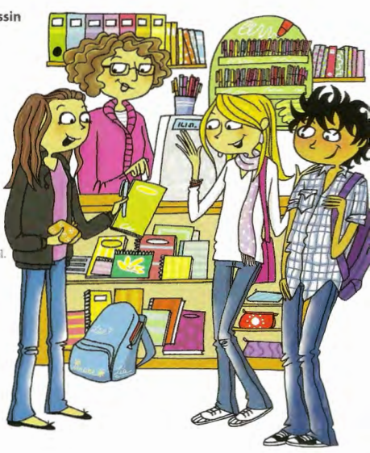
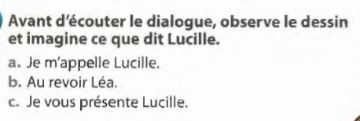

II. Compréhension de texte
I. Starter
II. Comp de texte
III. Voc: salutations
IV. Voc: présentations
V. Gr: pronoms sujet
VII. Phonétique
VII. Production
VI. Gr: s’appeler
Ils sont où ?
Ils sont dans une librairie.
Ils parlent de quoi ?
Ils se présentent.

Slide 9
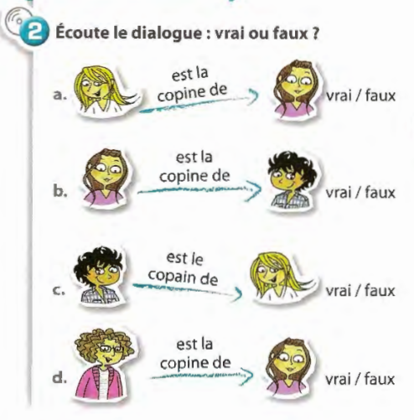
I. Starter
II. Comp de texte
III. Voc: salutations
IV. Voc: présentations
V. Gr: pronoms sujet
VII. Phonétique
VII. Production
VI. Gr: s’appeler

Slide 10
Compréhension détaillée
I. Starter
II. Comp de texte
III. Voc: salutations
IV. Voc: présentations
V. Gr: pronoms sujet
VII. Phonétique
VII. Production
VI. Gr: s’appeler
Saluer | Les personnes | La politesse | Demander le nom | Se présenter | Présenter quelqu’un
Salut Lucille | Mademoiselle | Pardon | Comment tu t’appelles ? | Je m’appelle Lucille. Et toi ? | Je te présente Samuel
Bonjour Léa, ça va ? | Madame | Merci |  | Moi, c’est Lucille.
Ça va, et toi ?

Slide 11
Compréhension détaillée
I. Starter
II. Comp de texte
III. Voc: salutations
IV. Voc: présentations
V. Gr: pronoms sujet
VII. Phonétique
VII. Production
VI. Gr: s’appeler
Saluer | Les personnes | La politesse | Demander le nom | Se présenter | Présenter quelqu’un
Salut Lucille | Mademoiselle | Pardon | Comment tu t’appelles ? | Je m’appelle Lucille. Et toi ? | Je te présente Samuel
Bonjour Léa, ça va ? | Madame | Merci |  | Moi, c’est Lucille.
Ça va, et toi ? | Je, tu, vous

Slide 12
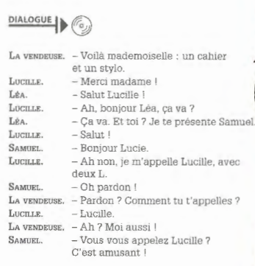
Transcription
I. Starter
II. Comp de texte
III. Voc: salutations
IV. Voc: présentations
V. Gr: pronoms sujet
VII. Phonétique
VII. Production
VI. Gr: s’appeler

Slide 13
À la fin de la leçon…
Faire connaissance avec quelqu'un
Grammaire
- Les pronoms sujet
- Verbe s’appeler
Culture
- La rentrée en France
Vocabulaire
- Les salutations
- Les présentations
What LO are we going to study ?

Slide 14
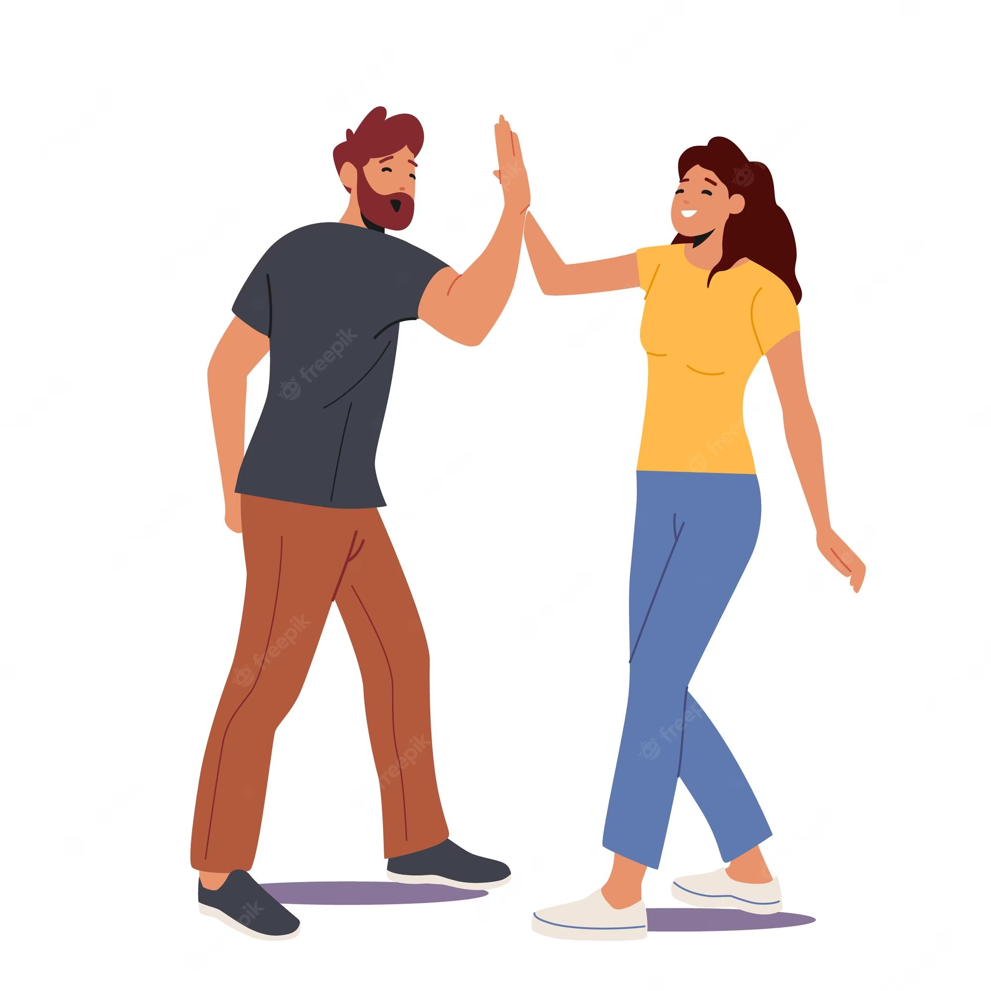

I. Starter
II. Comp de texte
III. Voc: salutations
IV. Voc: présentations
V. Gr: pronoms sujet
VII. Phonétique
VII. Production
VI. Gr: s’appeler
Passons au point de vocabulaire :
Les salutations
N : Salut Julie !
J : Coucou Nico !
N : Comment ça va ?
J : ça va merci, et toi ? Tu vas où ?
N : ça va aussi merci. Je vais au supermarché Annam Gourmet.
J : OK! à demain à l’école !
N : oui, à demain ! Salut !

Slide 15

III. Vocabulaire : les salutations
I. Starter
II. Comp de texte
III. Voc: salutations
IV. Voc: présentations
V. Gr: pronoms sujet
VII. Phonétique
VII. Production
VI. Gr: s’appeler
Saluer | Les personnes | La politesse
Salut Lucille | Mademoiselle | Pardon
Bonjour Léa, ça va ? | Madame | Merci
ça va, et toi ? | Monsieur | S’il vous plaît
 | Un garçon
 | Une fille
 | Un copain
 | Une copine

Slide 16
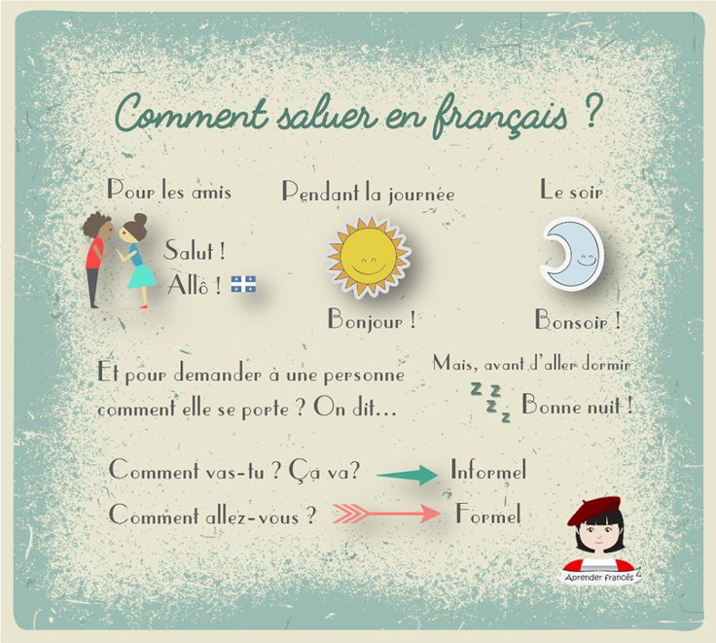
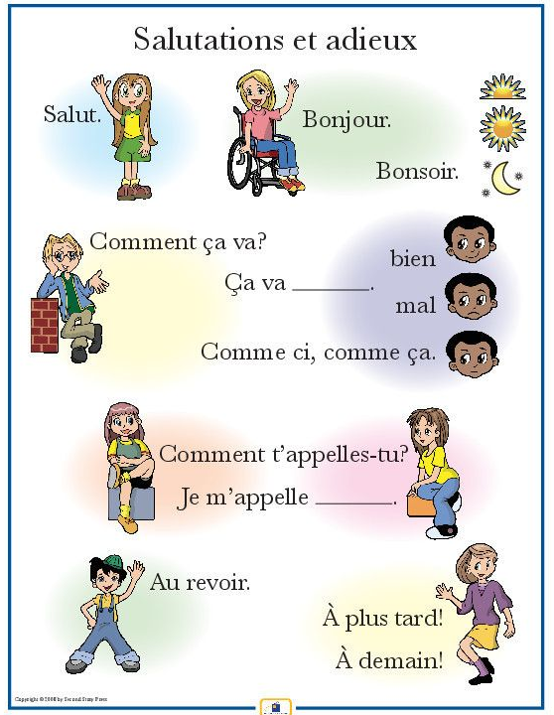
I. Starter
II. Comp de texte
III. Voc: salutations
IV. Voc: présentations
V. Gr: pronoms sujet
VII. Phonétique
VII. Production
VI. Gr: s’appeler

Slide 17
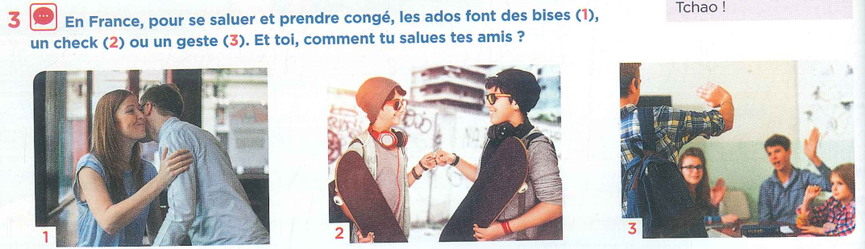
Pratique ton français !
I. Starter
II. Comp de texte
III. Voc: salutations
IV. Voc: présentations
V. Gr: pronoms sujet
VII. Phonétique
VII. Production
VI. Gr: s’appeler

Slide 18
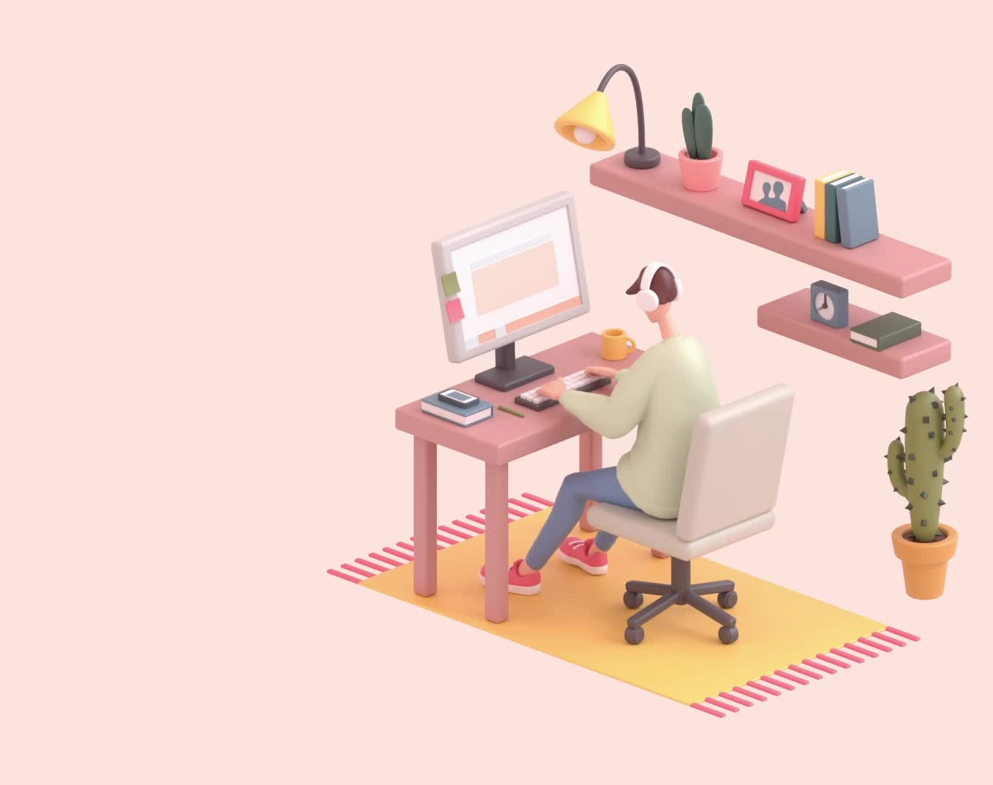
Online activity
I. Starter
II. Comp de texte
III. Voc: salutations
IV. Voc: présentations
V. Gr: pronoms sujet
VII. Phonétique
VII. Production
VI. Gr: s’appeler

Slide 19
I. Starter
II. Comp de texte
III. Voc: salutations
IV. Voc: présentations
V. Gr: pronoms sujet
VII. Phonétique
VII. Production
VI. Gr: s’appeler
Revenons au point de vocabulaire :
Les salutations
N : Salut Julie !
J : Coucou Nico !
N : Comment ça va ?
J : ça va merci, et toi ? Tu vas où ?
N : ça va aussi merci. Je vais au supermarché Annam Gourmet.
J : OK! à demain à l’école !
N : oui, à demain ! Salut !

Slide 20
Learning review
I. Starter
II. Comp de texte
III. Voc: salutations
IV. Voc: présentations
V. Gr: pronoms sujet
VII. Phonétique
VII. Production
VI. Gr: s’appeler
Today, I have learned that …
Based on what we studied today, I want to know …

Slide 21
À la fin de la leçon…
Faire connaissance avec quelqu'un
Grammaire
- Les pronoms sujet
- Verbe s’appeler
Culture
- La rentrée en France
Vocabulaire
- Les salutations
- Les présentations
What are the LO that we are going to study ?

Slide 22
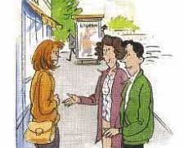



I. Starter
II. Comp de texte
III. Voc: salutations
IV. Voc: présentations
V. Gr: pronoms sujet
VII. Phonétique
VII. Production
VI. Gr: s’appeler
Passons au point de grammaire :
Les présentations
A : Salut Céline ! Ça va ?
C : Salut Aline ! Ça va bien merci. C’est qui ?
A : C’est mon petit copain.

Slide 23
IV. Vocabulaire : Les présentations
I. Starter
II. Comp de texte
III. Voc: salutations
IV. Voc: présentations
V. Gr: pronoms sujet
VII. Phonétique
VII. Production
VI. Gr: s’appeler
Demander le nom | Se présenter | Présenter quelqu’un
Comment tu t’appelles ? | Je m’appelle Lucille. Et toi ? | Je te présente Samuel
 | Moi, c’est Lucille.
Comment tu t’appelles ? Tu t’appelles comment ? | Je m’appelle + prénom Moi, c’est + prénom | Je te présente + prénom Je vous présente + prénom

Slide 24

I. Starter
II. Comp de texte
III. Voc: salutations
IV. Voc: présentations
V. Gr: pronoms sujet
VII. Phonétique
VII. Production
VI. Gr: s’appeler

Slide 25

I. Starter
II. Comp de texte
III. Voc: salutations
IV. Voc: présentations
V. Gr: pronoms sujet
VII. Phonétique
VII. Production
VI. Gr: s’appeler

Slide 26
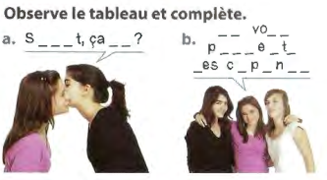
LE 9 p.15
I. Starter
II. Comp de texte
III. Voc: salutations
IV. Voc: présentations
V. Gr: pronoms sujet
VII. Phonétique
VII. Production
VI. Gr: s’appeler
a. Salut, ça va ?
b. Je vous présente mes copines.

Slide 27
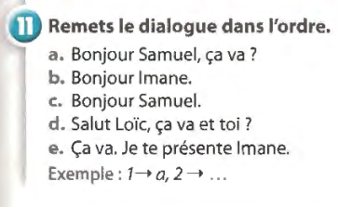
CA 11 p.19
I. Starter
II. Comp de texte
III. Voc: salutations
IV. Voc: présentations
V. Gr: pronoms sujet
VII. Phonétique
VII. Production
VI. Gr: s’appeler
A. Bonjour Samuel, ça va ?
D. Salut Loïc, ça va et toi ?
E. Ça va. Je te présente Imane.
D. Bonjour Imane.
C. Bonjour Samuel.

Slide 28
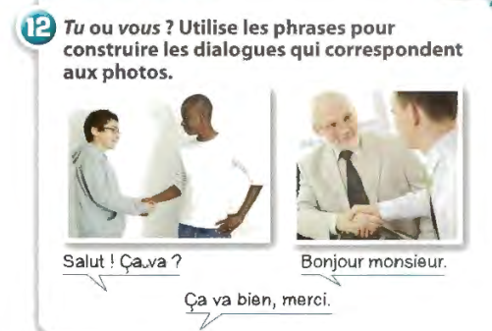
LE 12 p.23
I. Starter
II. Comp de texte
III. Voc: salutations
IV. Voc: présentations
V. Gr: pronoms sujet
VII. Phonétique
VII. Production
VI. Gr: s’appeler
Salut ça va?
Ça va bien merci.
Tu t’appelles comment ?
Je m’appelle Xavier, et toi ?
Moi, c’est Oscar.
-------------------------------------------
Bonjour Monsieur.
Bonjour. Comment ça va ?
Ça va bien merci.
Vous vous appelez comment ?
Je m’appelle Nicolas. Et vous ?
Moi, c’est Monsieur Dubois.

Slide 29

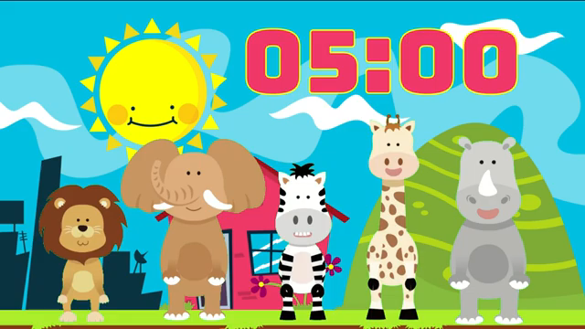
Utilise les expressions pour te présenter
I. Starter
II. Comp de texte
III. Voc: salutations
IV. Voc: présentations
V. Gr: pronoms sujet
VII. Phonétique
VII. Production
VI. Gr: s’appeler
Je …

Slide 30
Online activity https://quizizz.com/join?gc=85764852
I. Starter
II. Comp de texte
III. Voc: salutations
IV. Voc: présentations
V. Gr: pronoms sujet
VII. Phonétique
VII. Production
VI. Gr: s’appeler

Slide 31
I. Starter
II. Comp de texte
III. Voc: salutations
IV. Voc: présentations
V. Gr: pronoms sujet
VII. Phonétique
VII. Production
VI. Gr: s’appeler
Revenons au point de grammaire :
Les présentations
A : Salut Céline ! Ça va ?
C : Salut Aline ! Ça va bien merci. C’est qui ?
A : C’est mon petit copain.

Slide 32
Learning review
I. Starter
II. Comp de texte
III. Voc: salutations
IV. Voc: présentations
V. Gr: pronoms sujet
VII. Phonétique
VII. Production
VI. Gr: s’appeler
Today, I have learned that …
Based on what we studied today, I want to know …

Slide 33
À la fin de la leçon…
Faire connaissance avec quelqu'un
Grammaire
- Les pronoms sujet
- Verbe s’appeler
Culture
- La rentrée en France
Vocabulaire
- Les salutations
- Les présentations
What are the LO that we are going to study ?

Slide 34
I. Starter
II. Comp de texte
III. Voc: salutations
IV. Voc: présentations
V. Gr: pronoms sujet
VII. Phonétique
VII. Production
VI. Gr: s’appeler
Passons au point de grammaire :
Les pronoms sujet et le verbe s’appeler (2/2)
A : Salut Céline ! Ça va ?
C : Salut Aline ! Ça va bien merci. C’est qui ?
A : C’est mon petit copain.
C : Bonjour, vous vous appelez comment ?
B : Bonjour Céline, je m’appelle Bruno, enchanté.
C : Bonjour Bruno, enchantée.

Slide 35
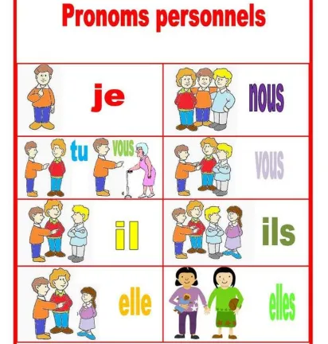
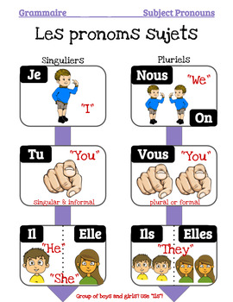
V. Grammaire :
Les pronoms sujets
I. Starter
II. Comp de texte
III. Voc: salutations
IV. Voc: présentations
V. Gr: pronoms sujet
VII. Phonétique
VII. Production
VI. Gr: s’appeler
A pronoun replaces a noun in order to avoid repetition.
In French, a subject pronoun is (almost) immediately followed by its verb.

Slide 36
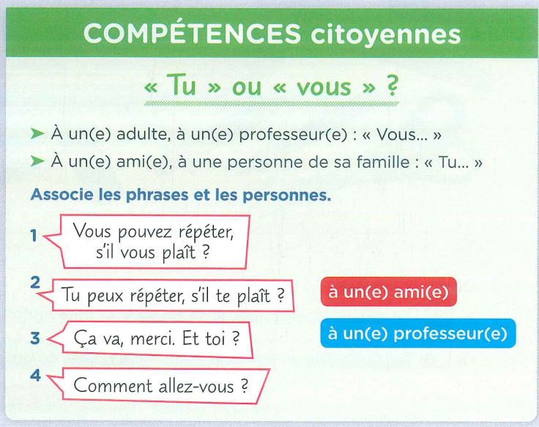
I. Starter
II. Comp de texte
III. Voc: salutations
IV. Voc: présentations
V. Gr: pronoms sujet
VII. Phonétique
VII. Production
VI. Gr: s’appeler

Slide 37
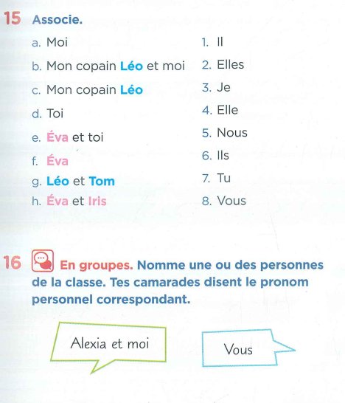
Exercices
I. Starter
II. Comp de texte
III. Voc: salutations
IV. Voc: présentations
V. Gr: pronoms sujet
VII. Phonétique
VII. Production
VI. Gr: s’appeler

Slide 38
Learning review
Today, I have learned that …
Based on what we studied today, I want to know …

Slide 39
À la fin de la leçon…
Faire connaissance avec quelqu'un
Grammaire
- Les pronoms sujet
- Verbe s’appeler
Culture
- La rentrée en France
Vocabulaire
- Les salutations
- Les présentations
What are the LO that we are going to study ?

Slide 40
VI. Grammaire : le verbe « S’appeler »
I. Starter
II. Comp de texte
III. Voc: salutations
IV. Voc: présentations
V. Gr: pronoms sujet
VII. Phonétique
VII. Production
VI. Gr: s’appeler
Verbe s’appeler
https://play.kahoot.it/v2/?quizId=2117d1cb-7153-44f0-8e0a-6c031e5cfdfa

Slide 41
Le verbe « S’appeler »
I. Starter
II. Comp de texte
III. Voc: salutations
IV. Voc: présentations
V. Gr: pronoms sujet
VII. Phonétique
VII. Production
VI. Gr: s’appeler
Pronunciation tip !
The endings (-e, -es, -e, and -ent) are all silent. The only endings that are pronounced are the nous (-ons) and the vous (-ez) endings.
Singulier |  | Pluriel
Je | m’appelle | Nous | nous appelons
Tu | t’appelles | Vous | vous appelez
Il / elle | s’appelle | Ils / elles | s’appellent
All -er verbs are considered as “regular verbs”.
To conjugate these verbs, drop the -er from the infinitive to form the stem. Next, add the endings to the stem.
The endings given above (-e, -es, -e, -ons, -ez, -ent) are those for all regular verbs.

Slide 42
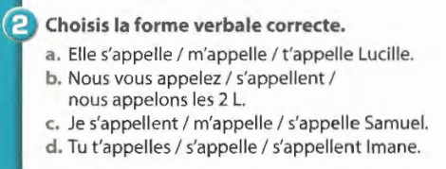
LE 2 p.22
I. Starter
II. Comp de texte
III. Voc: salutations
IV. Voc: présentations
V. Gr: pronoms sujet
VII. Phonétique
VII. Production
VI. Gr: s’appeler

Slide 43
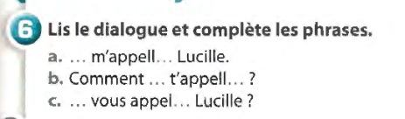
LE 6 p.15
I. Starter
II. Comp de texte
III. Voc: salutations
IV. Voc: présentations
V. Gr: pronoms sujet
VII. Phonétique
VII. Production
VI. Gr: s’appeler
Je m’appelle Lucille.
Comment tu t’appelles ?
Vous vous appelez Lucille ?

Slide 44
Remettez les mots dans le bon ordre
I. Starter
II. Comp de texte
III. Voc: salutations
IV. Voc: présentations
V. Gr: pronoms sujet
VII. Phonétique
VII. Production
VI. Gr: s’appeler
1. m’appelle/ Mark. / Je -
2. Il/ Luc/s’appelle -
3. Amélie. / Elle/ s’appelle -
4. t’appelles/comment/Tu/ ?
1. Je m’appelle Mark.
2. Il s’appelle Luc.
3. Elle s’appelle Amélie.
4. Tu t’appelles comment ?
ou
Comment tu t’appelles?

Slide 45
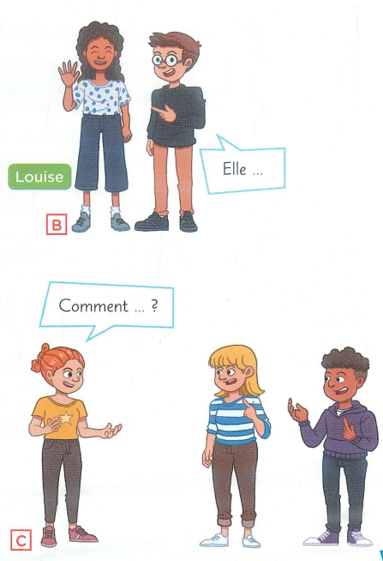
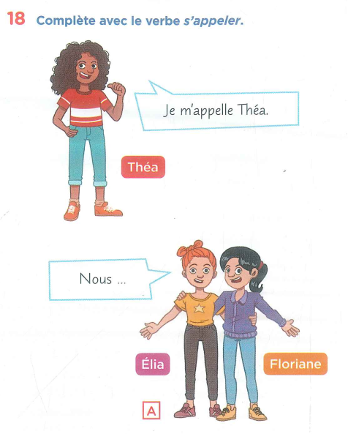
LE 18 p.21
I. Starter
II. Comp de texte
III. Voc: salutations
IV. Voc: présentations
V. Gr: pronoms sujet
VII. Phonétique
VII. Production
VI. Gr: s’appeler

Slide 46
Online activity
I. Starter
II. Comp de texte
III. Voc: salutations
IV. Voc: présentations
V. Gr: pronoms sujet
VII. Phonétique
VII. Production
VI. Gr: s’appeler
Verbe s’appeler
https://play.kahoot.it/v2/?quizId=2117d1cb-7153-44f0-8e0a-6c031e5cfdfa

Slide 47
I. Starter
II. Comp de texte
III. Voc: salutations
IV. Voc: présentations
V. Gr: pronoms sujet
VII. Phonétique
VII. Production
VI. Gr: s’appeler
Revenons au point de grammaire :
Les pronoms sujet et le verbe s’appeler (2/2)
A : Salut Céline ! Ça va ?
C : Salut Aline ! Ça va bien merci. C’est qui ?
A : C’est mon petit copain.
C : Bonjour, vous vous appelez comment ?
B : Bonjour Céline, je m’appelle Bruno, enchanté.
C : Bonjour Bruno, enchantée.

Slide 48
Learning review
Today, I have learned that …
Based on what we studied today, I want to know …

Slide 49
VII. Phonétique
I. Starter
II. Comp de texte
III. Voc: salutations
IV. Voc: présentations
V. Gr: pronoms sujet
VII. Phonétique
VII. Production
VI. Gr: s’appeler
Pronunciation tip !
The endings (-e, -es, -e, and -ent) are all silent. The only endings that are pronounced are the nous (-ons) and the vous (-ez) endings.
Singulier |  | Pluriel
Je | m’appelle | Nous | nous appelons
Tu | t’appelles | Vous | vous appelez
Il / elle | s’appelle | Ils / elles | s’appellent
All -er verbs are considered as “regular verbs”.
To conjugate these verbs, drop the -er from the infinitive to form the stem. Next, add the endings to the stem.
The endings given above (-e, -es, -e, -ons, -ez, -ent) are those for all regular verbs.

Slide 50



Practice your pronunciation !
I. Starter
II. Comp de texte
III. Voc: salutations
IV. Voc: présentations
V. Gr: pronoms sujet
VII. Phonétique
VII. Production
VI. Gr: s’appeler
Click here : https://ttsfree.com/speech-to-text
Set the spoken language in French
Click on the mic
Practice ☺
Listen again if you need

Slide 51

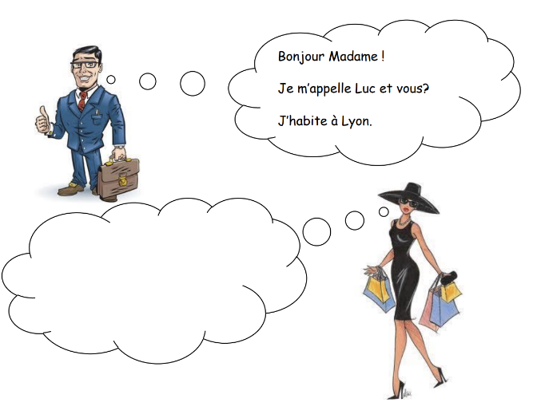

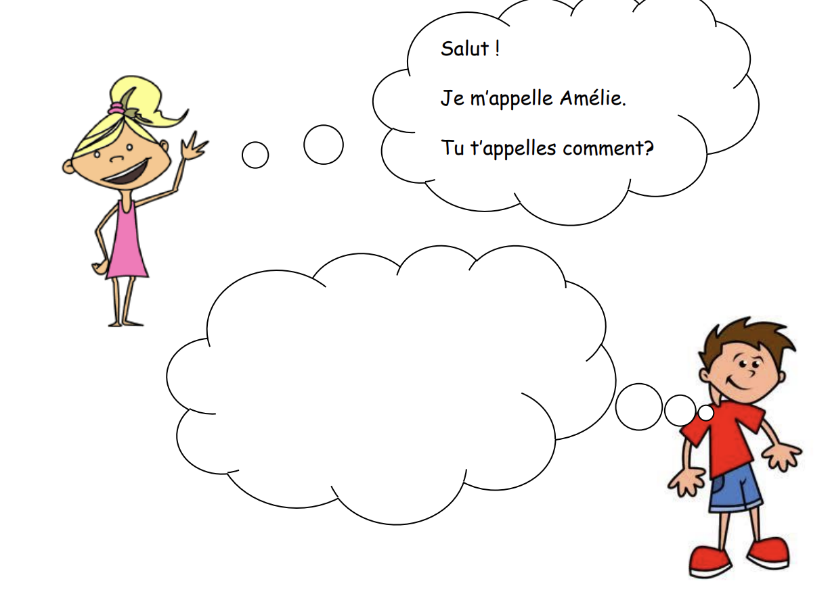
VIII. Production
I. Starter
II. Comp de texte
III. Voc: salutations
IV. Voc: présentations
V. Gr: pronoms sujet
VII. Phonétique
VII. Production
VI. Gr: s’appeler
15mn
Par 3, préparez un dialogue. C’est la rentrée, vous êtes au collège. Vous rencontrez un ami et vous le saluez. Vous présentez votre nouveau copain et vous faites les présentations. Vous dites au revoir.
Exemple:
STEPS :
Saluer
Se présenter
Présenter quelqu’un
Dire au revoir
Critères de réussite:
âge, adresse
sans notes
avec notes
Prolongement:
Dire l’âge et l’adresse de ton ami(e)
NEED HELP?
Check the vocabulary in textbook/lesson
Ask at least two classmates before Mr Mak
Objectif d’apprentissage : Je peux faire connaissance et présenter quelqu’un.
Notes:
More able students do 4 to 8 + extension task
Peer assessment

Slide 52
Learning outcomes
ALL students MUST be able to say hello, ask after someone, and say good bye.
MOST students SHOULD be able to greet people and make the introductions
SOME students COULD be able to count until 19.
Notes:
ALL = isoler un objectif (gramm/lexical); MOST = obj de la leçon; SOME = objectif de la prochaine leçon

Slide 53
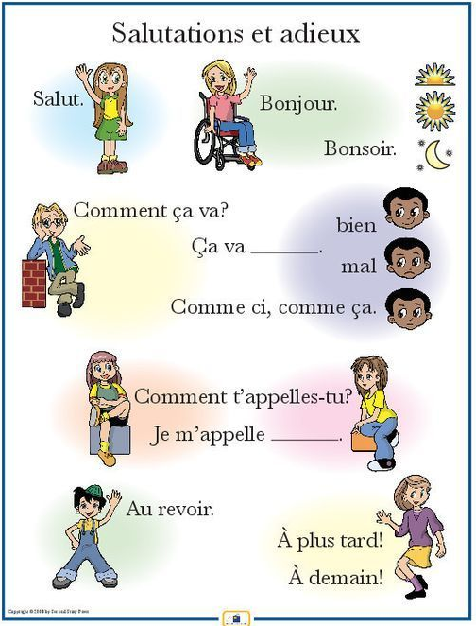

Slide 54
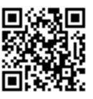
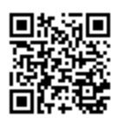
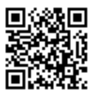
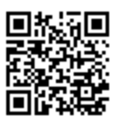
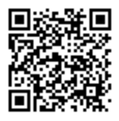
Activités en ligne
Verbe S’appeler
Présentations
Vocabulaire

Slide 55
How well have you performed with the Learning Objectives?
Write next to each objective, whether you are
Beginning? Developing? Mastering ?
Saying hello and good bye. Beginning? Developing? Mastering ?
Introducing myself. Beginning? Developing? Mastering ?
Introducing someone. Beginning? Developing? Mastering ?

Slide 56
Learning review
Choose at least one outcome from the options and write it down in your notebook.
Today, I have learned that …
The three things I learned today are ...
I can now …
The most important thing I have learned today is …
My question based on today’s lesson is ...
I have done well in ... because …
Based on what we studied today, I want to know …
I can improve my work by …
Today’s learning connects to what I already know ...

Slide 57

Plenary and self reflection
Click here

Slide 58



